Slide 1
英語テキストによる 高校数学の学習
寺尾 敦
青山学院大学社会情報学部
atsushi@si.aoyama.ac.jp
Twitter : @aterao

Slide 2
動機
理系の高校生が興味を持つことのできる英語学習はないだろうか？
アイデア：理系の高校生が，
興味ある理系領域の学習をしながら，
同時に英語を学習する

Slide 3
Research Question
英語で書かれた数学テキストを学習すると，
数学的内容の学習とともに，
英単語も覚えられるのか？

Slide 4
方法（材料）
解析学の入門テキストの，最初の部分．極限概念の導入
図形の分割と面積（The Area Problem）
接線の傾き（The Tangent Problem）

Slide 5
方法（参加者）
高校２年生２名．
特別講座「英語で微積」に自主参加
学習内容は未習

Slide 6
方法（手続き）
単語テスト
テキスト学習
２００９年
７月２９日
テキスト学習
７月３０日
テキスト学習
授業
単語テスト
７月３１日
３時間

Slide 7
結果：数学の学習成果の評価
学習者が「授業」を実施
YI The Area Problem
KM The Tangent Problem
授業から，学習者はテキストの内容を十分に理解したと評価された．
数学教師２名と著者（寺尾）が授業を見て，テキストの内容を十分に理解できているかどうかを評価．

Slide 8
結果：英語の学習成果の評価
学習前後での英単語テスト
２回とも予告なしで実施．
テスト範囲：テキストの最初の１ページ
リード文
The Area Problem （YI が授業を実施）

Slide 9
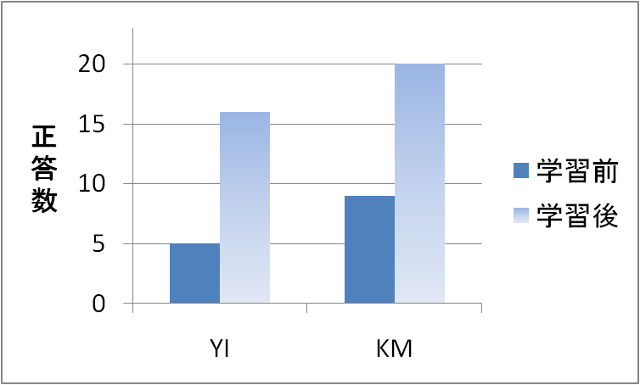
学習前後での単語テストの正答数（満点２３）

Slide 10
 | YI 学習前 | YI 学習後 | KM 学習前 | KM 学習後
approach | ○ | ○ | ○ | ○
approximate |  | ○ |  | ○
attempt |  |  | ○ | ○
circumscribe |  |  |  | ○
decrease |  | ○ | ○ | ○
divide |  | はなれて |  | ○
exhaustion | 疲れる | ○ |  | ○
explicitly |  | ○ |  | ○
illustrate | 描く | 描く
increase |  | ○ | ○ | ○
indirect |  | ○ |  | ○
inscribe |  | 表記する |  | ○

Slide 11
 | YI 学習前 | YI 学習後 | KM 学習前 | KM 学習後
intensive
polygon | ○ | ○ |  | ○
previously |  |  |  | ○
prove |  | ○ |  | ○
quantity |  |  | ○ | ○
rectangle |  | ○ |  | ○
region |  | ○ | 地帯 | ○
triangle | ○ | ○ | ○ | ○
a glimpse of
a variety of |  | ○ | ○ | ○
deal with |  |  | ○ | ○
下線の単語はリード文で使われたもの
他は The Area Problem のセクションで使われたもの

Slide 12
結論
英語で書かれた数学のテキストを学習することで，数学の学習とともに，英単語を学習することができる．

Slide 13
今後の課題
学習者の人数が増えたとき，どのように学習支援ができるか？
文脈なしでも単語の意味を想起できるようにするためには，どうしたらよいか？

Slide 14
謝辞
本研究は日産科学振興財団の理科／環境教育助成（平成２０年１１月～平成２１年１０月，登録番号８２４７）の支援を受けた．

